Slide 1


Agent TAC
10/16/2026

Slide 2

Plan de la présentation
1 - Architecture Agent TAC
2 - Fine-tuning pour la génération de concepts – Brique 4
3 - Évaluation du fine-tuning – Brique 4
4 - Évaluation de l’approche GraphRAG
5 - Évaluation de l’approche GraphRAG + fine-tuning – Brique 4
6 - Fine-tuning pour la génération de concepts – Brique 5
7 - Évaluation de l’approche GraphRAG + fine-tuning – Brique 5
8 - Comparaison des résultats : génération de concepts
9 - Évaluation de l’approche GraphRAG : Thesaurus
10 - Évaluation de l’approche GraphRAG + fine-tuning – Brique 4 : Thesaurus
11 - Comparaison des résultats : Thesaurus
2

Slide 3
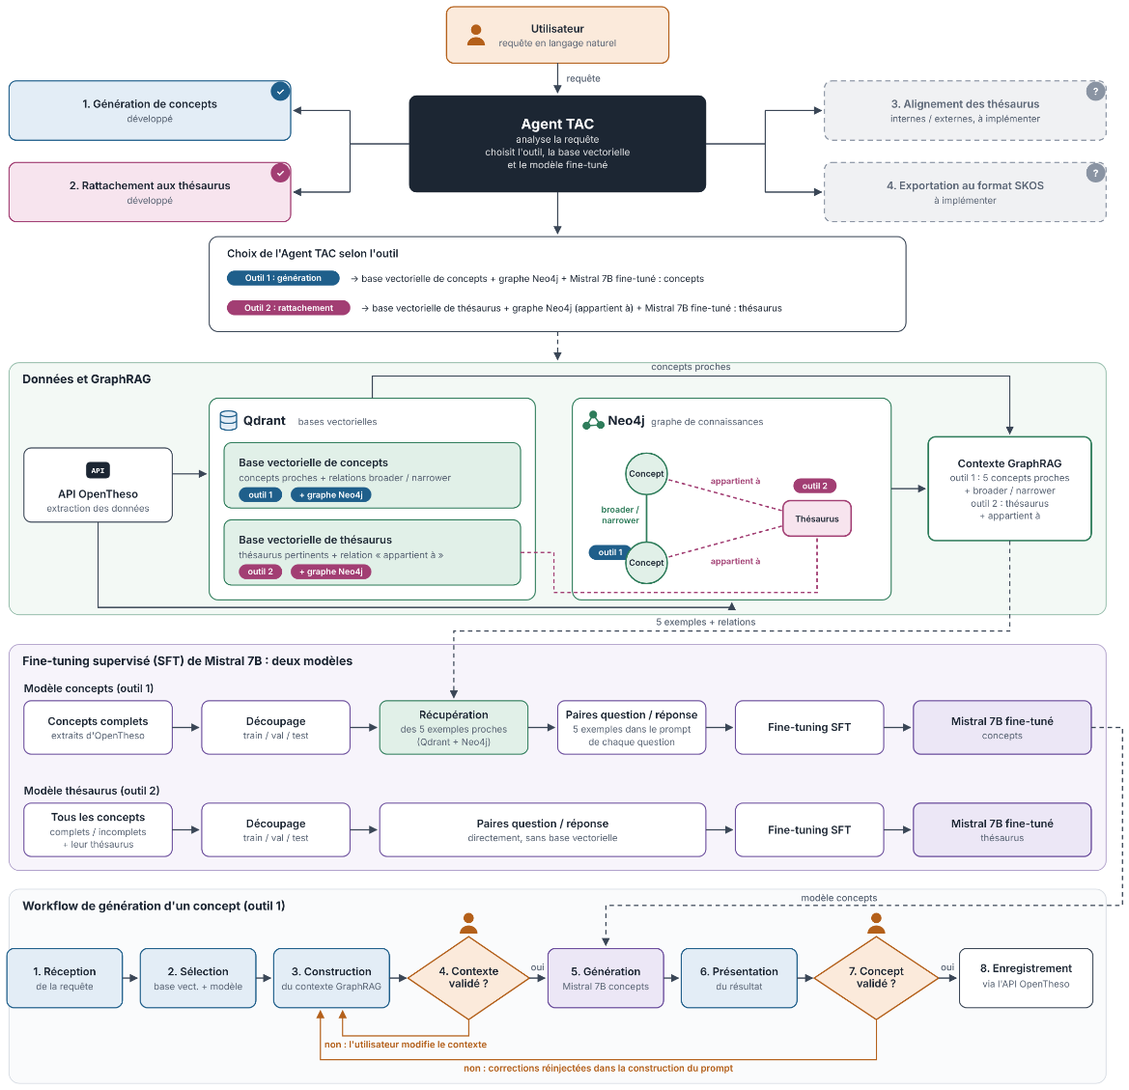
Agent TAC

Slide 4
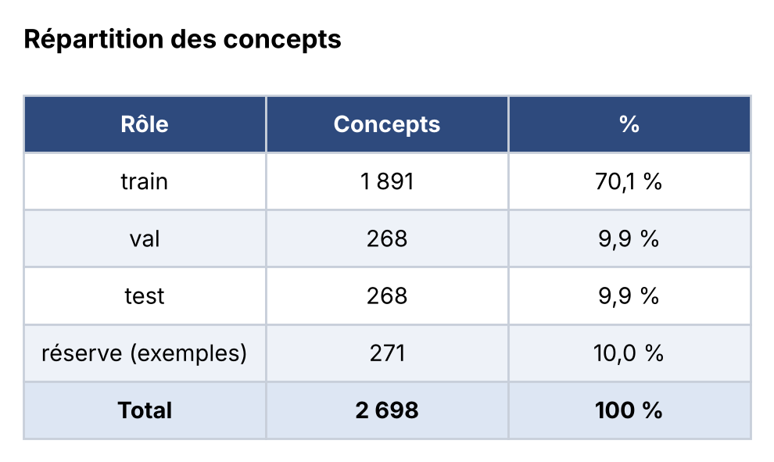
Fine-tuning pour la génération de concepts – Brique 4
4

Slide 5
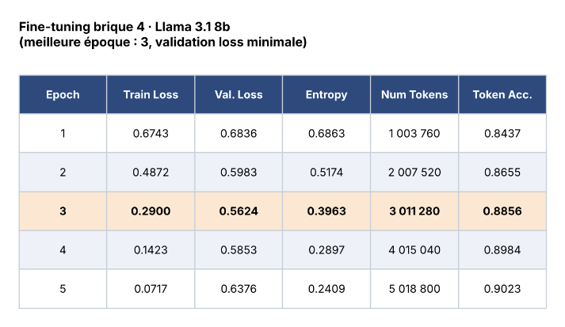
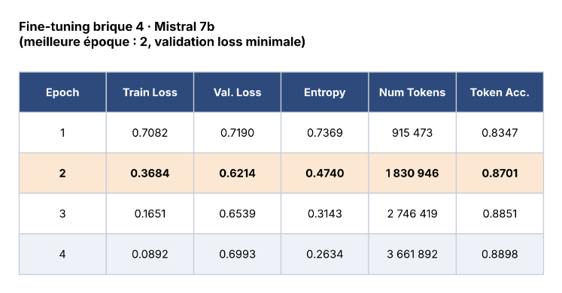
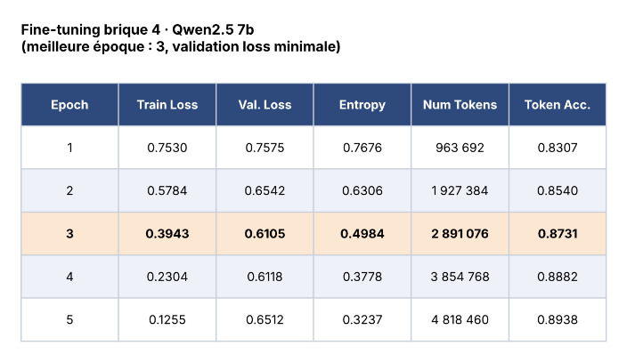
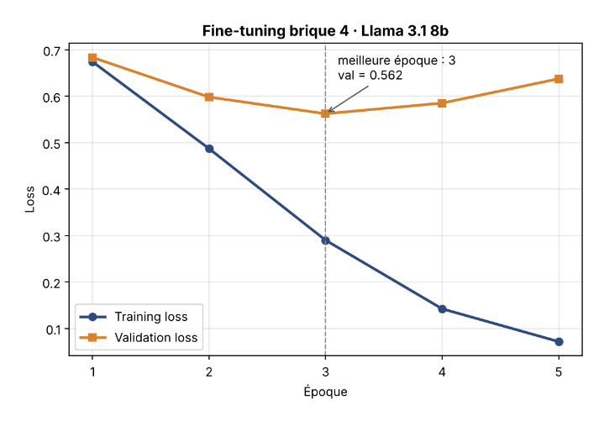
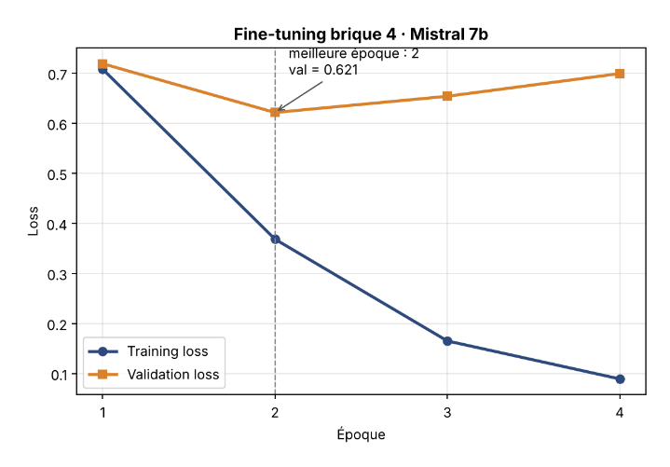
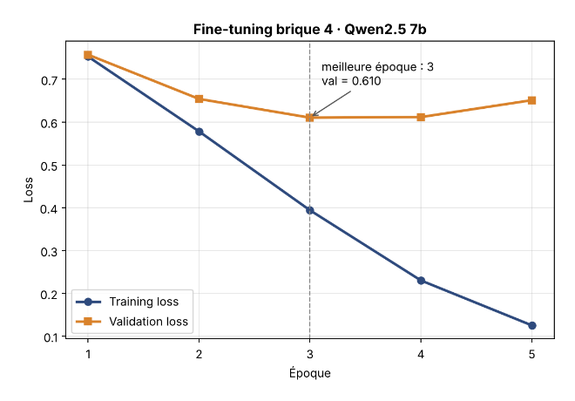
Fine-tuning pour la génération de concepts – Brique 4
5

Slide 6
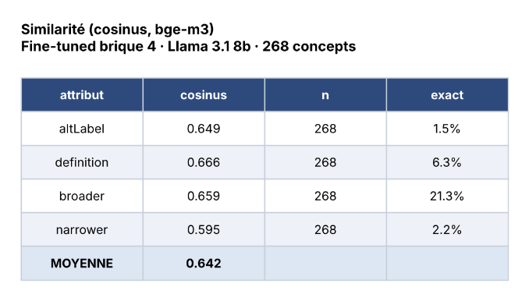
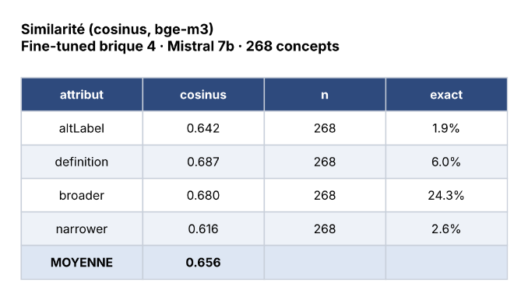
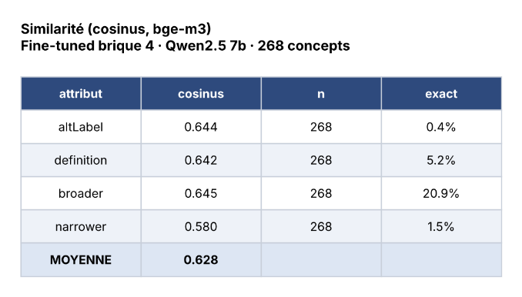
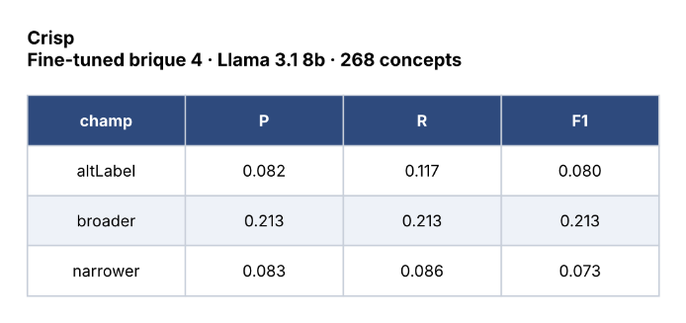
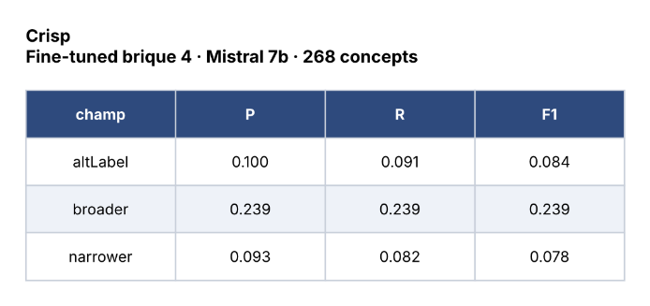
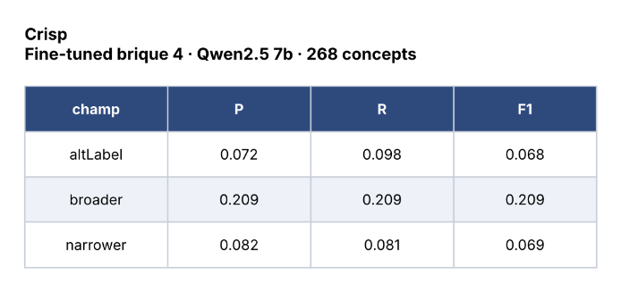
Évaluation du fine-tuning – Brique 4
6

Slide 7
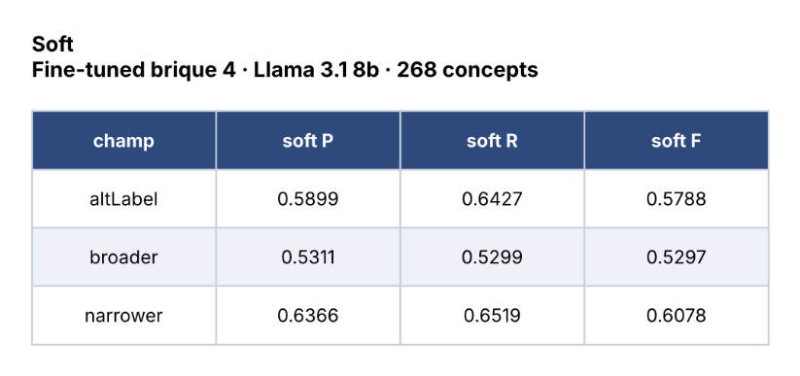
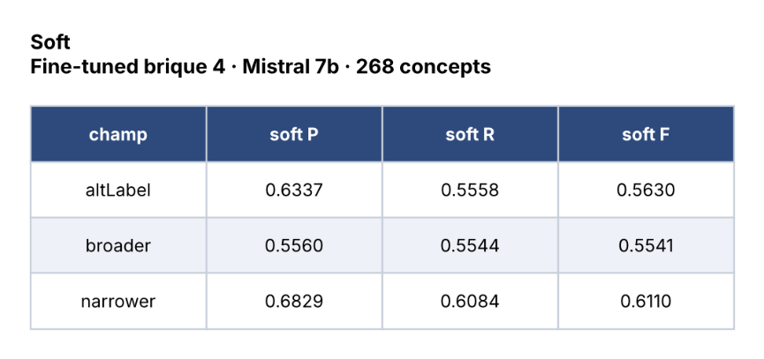
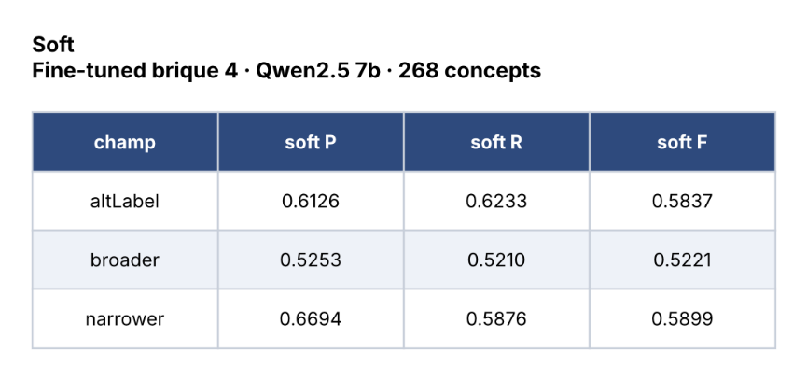
Évaluation du fine-tuning – Brique 4
10

Slide 8
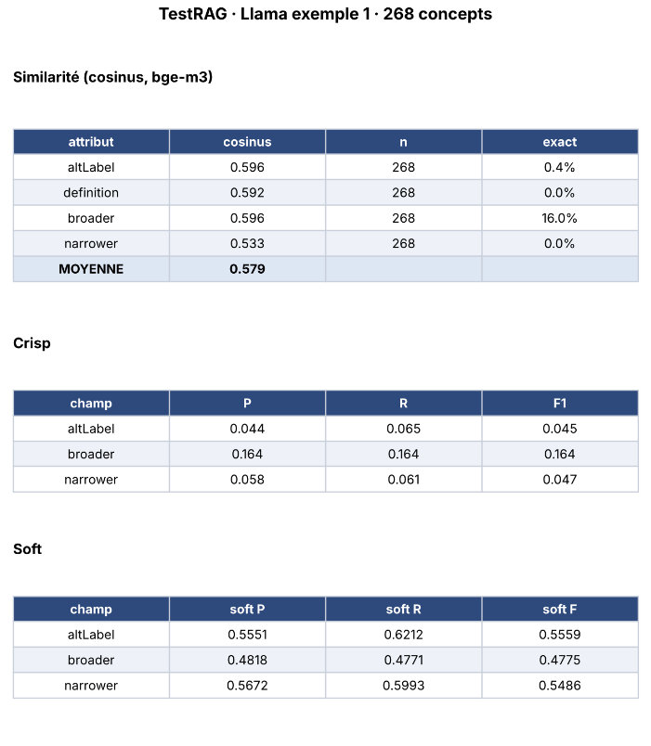


Évaluation de l’approche GraphRAG
11

Slide 9
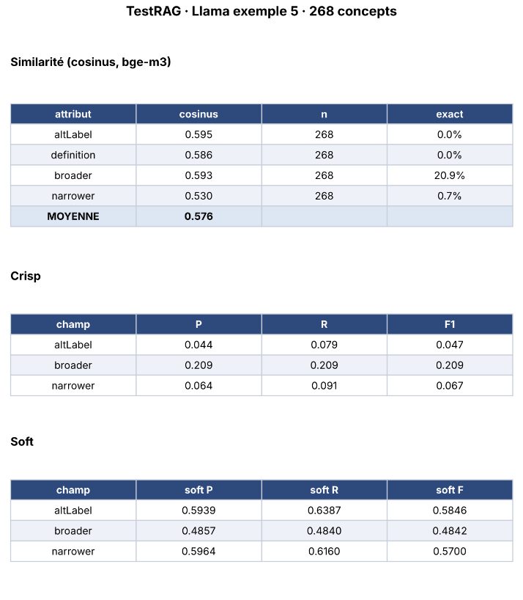

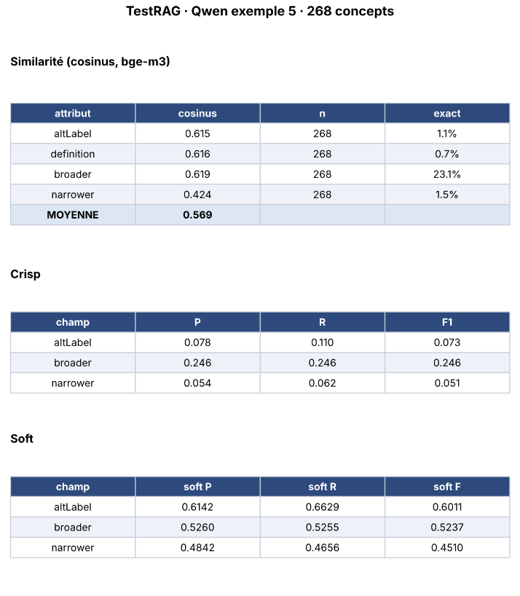
Évaluation de l’approche GraphRAG
12

Slide 10
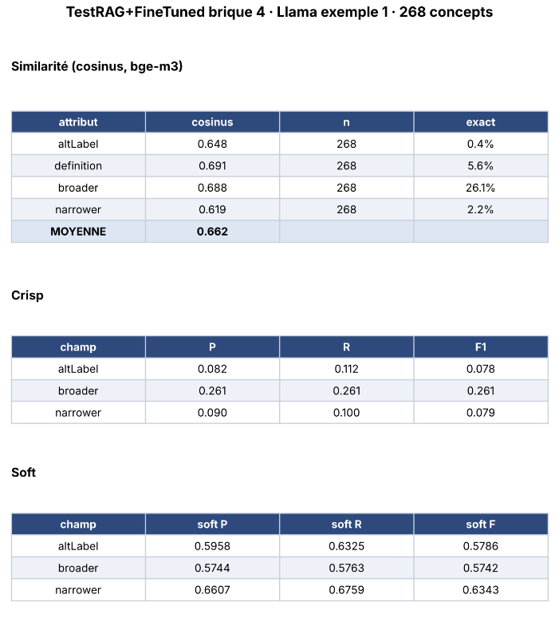
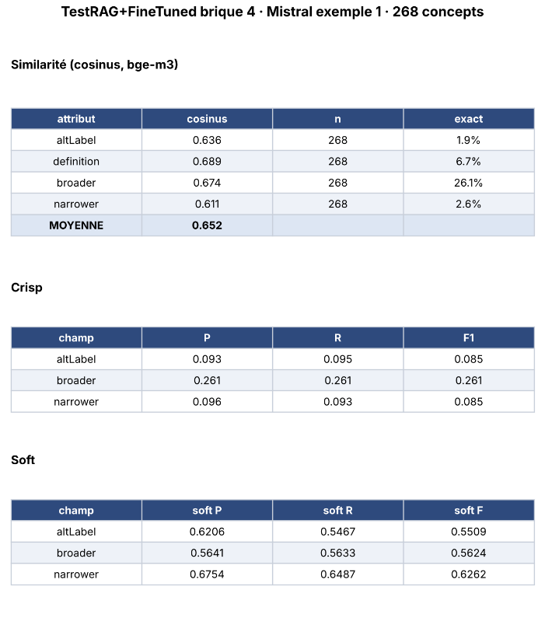
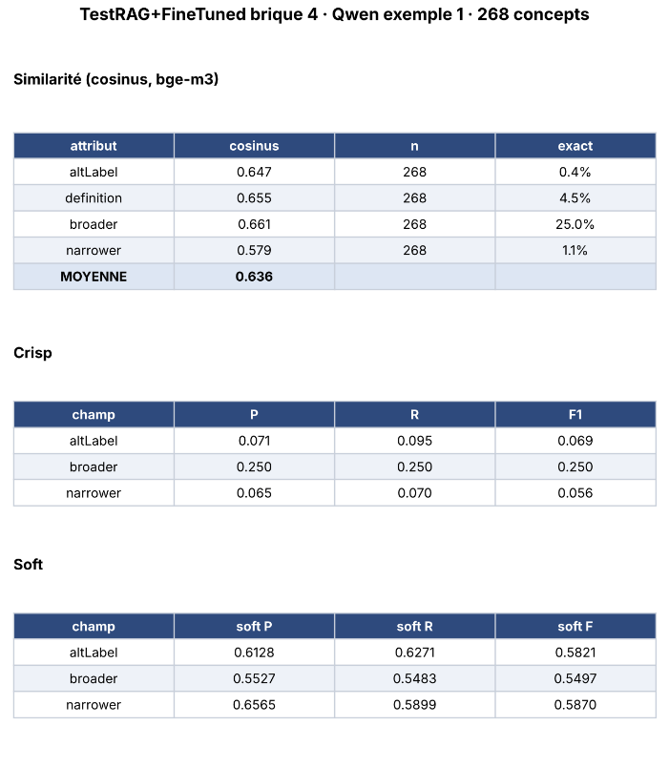
Évaluation de l’approche GraphRAG + fine-tuning – Brique 4
13

Slide 11
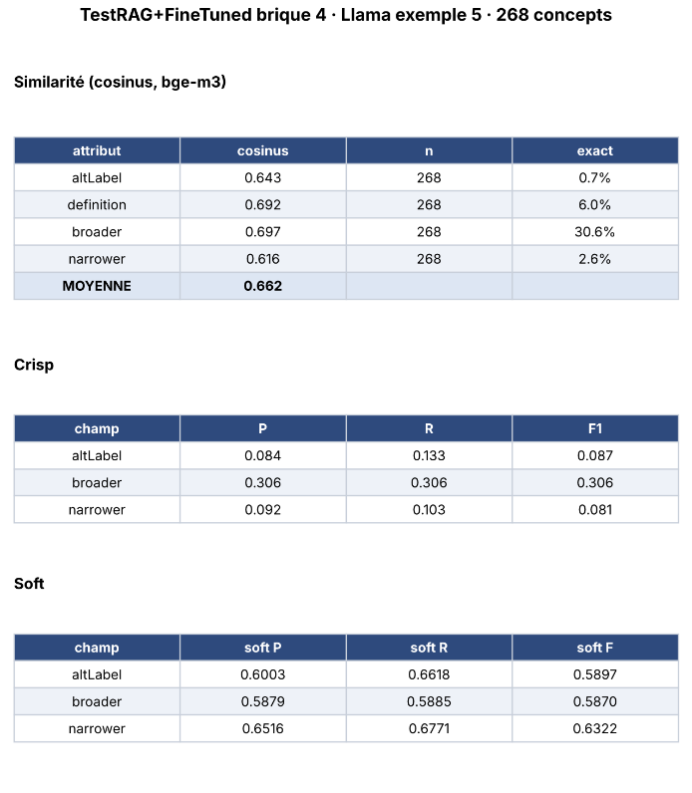
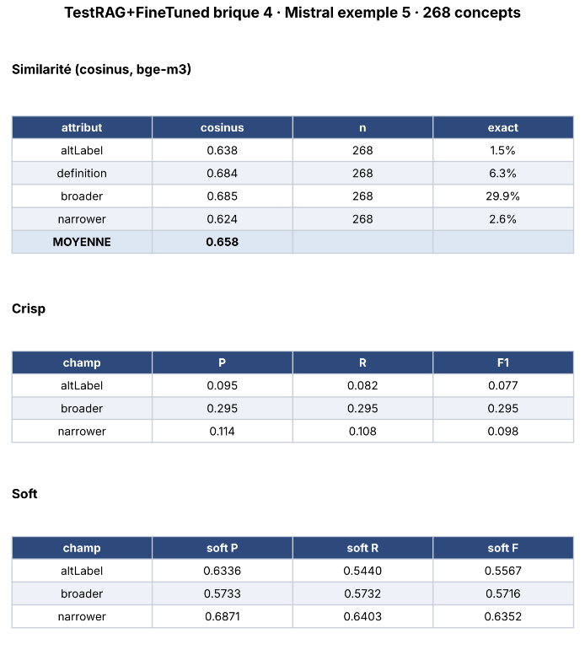
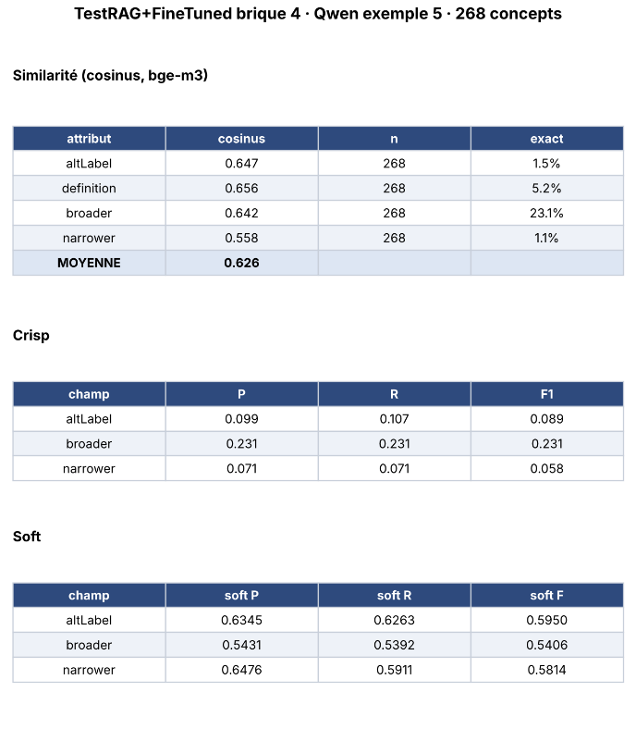
Évaluation de l’approche GraphRAG + fine-tuning – Brique 4
14

Slide 12
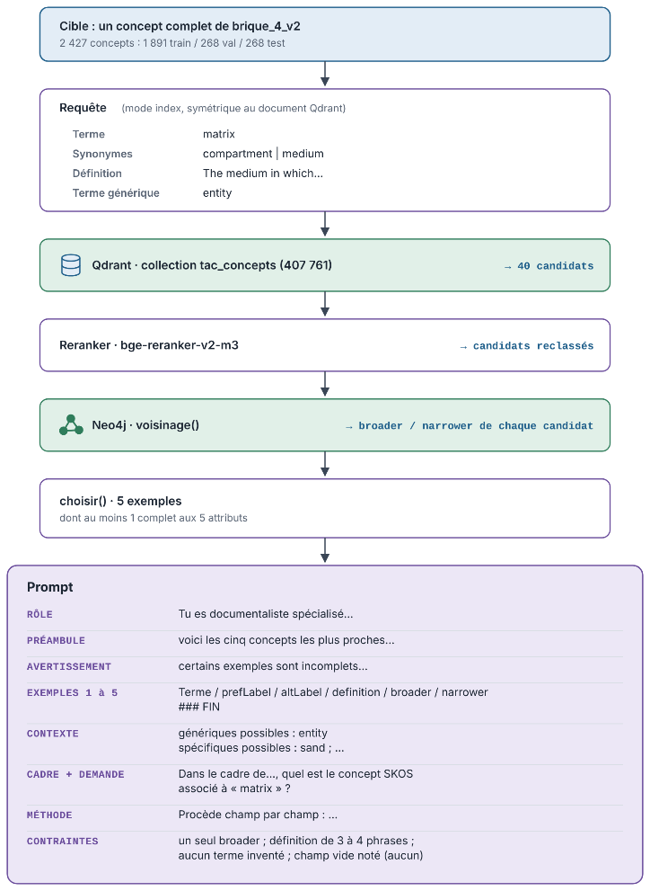
Fine-tuning pour la génération de concepts – Brique 5
15

Slide 13
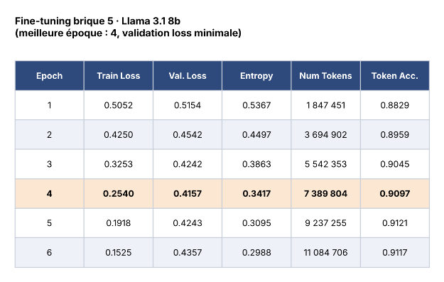
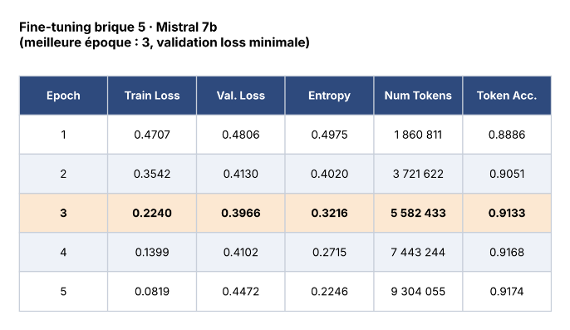
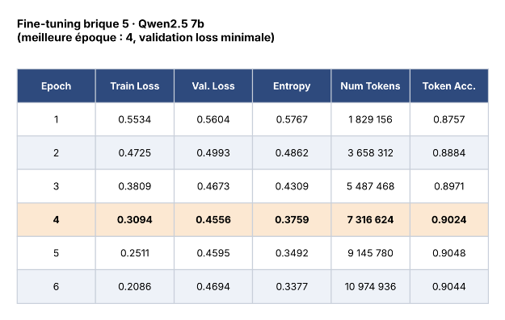
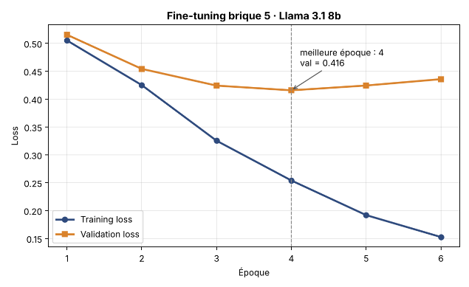
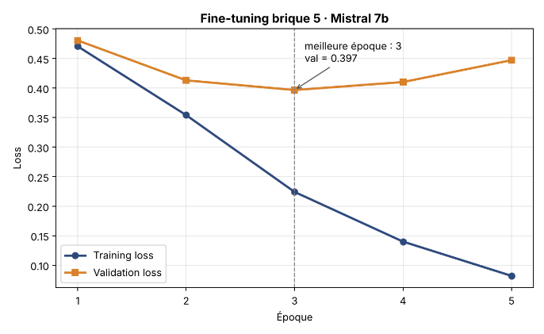
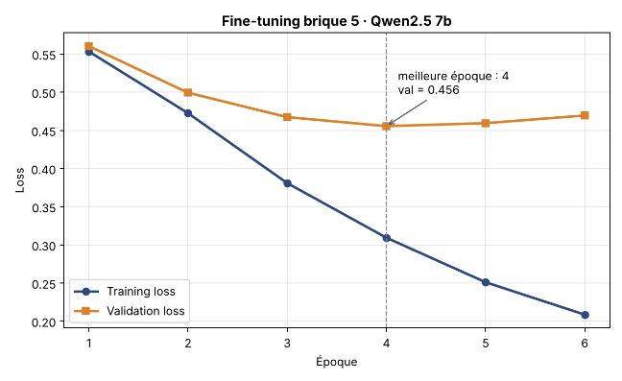
Fine-tuning pour la génération de concepts – Brique 5
16

Slide 14
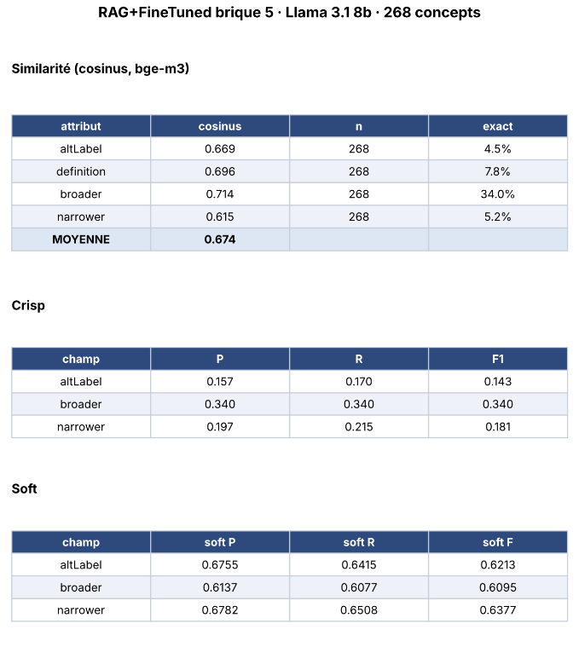

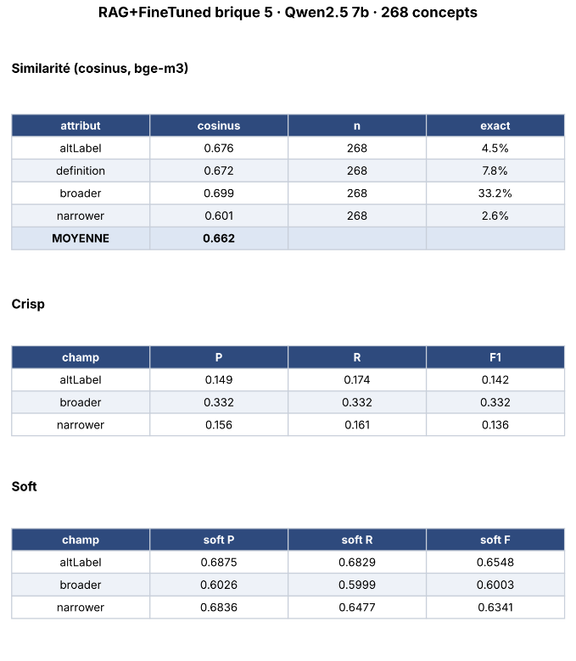
Évaluation de l’approche GraphRAG + fine-tuning – Brique 5
17

Slide 15
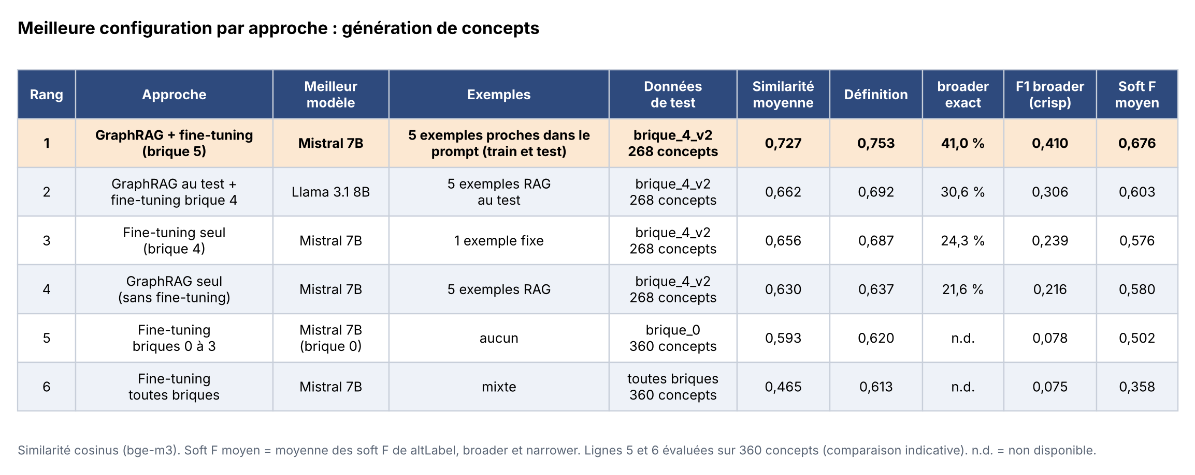
Comparaison des résultats
18

Slide 16
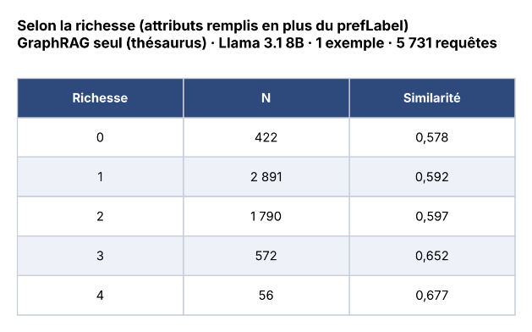
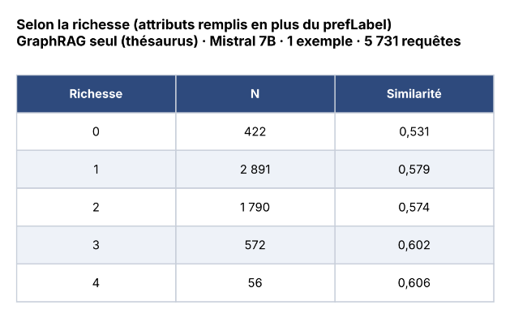
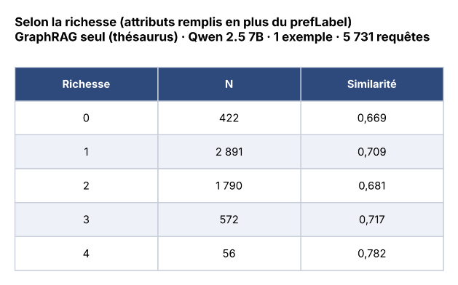
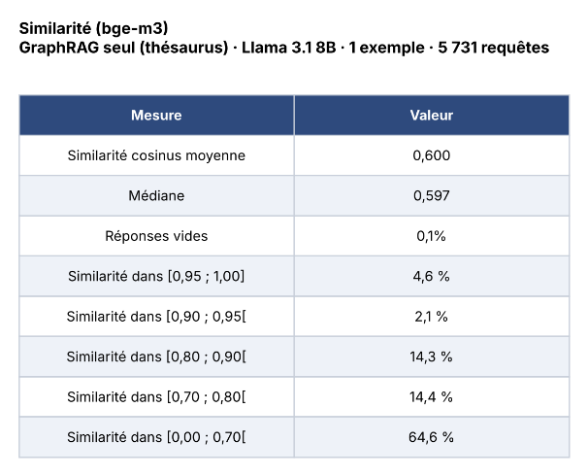
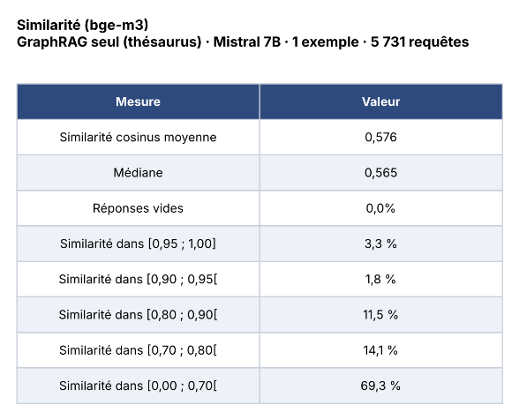

Évaluation de l’approche GraphRAG : Thesaurus
19

Slide 17
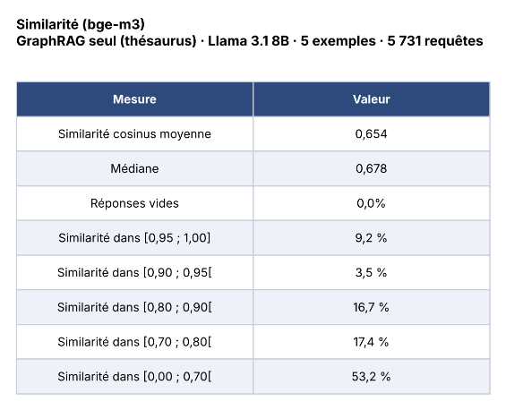
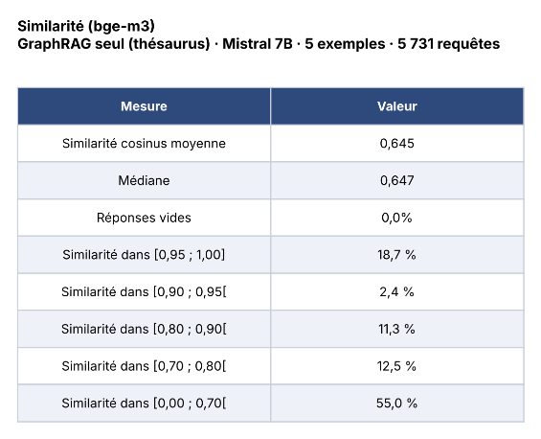
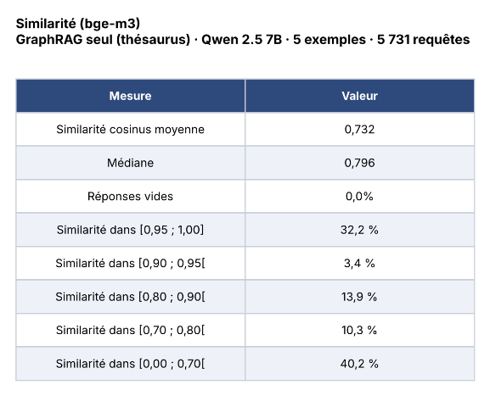
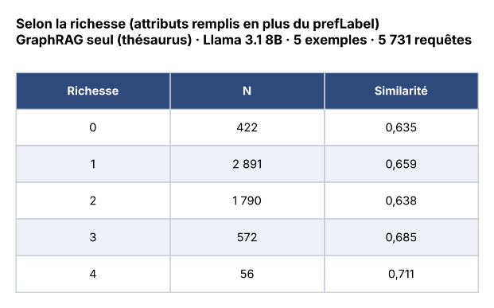
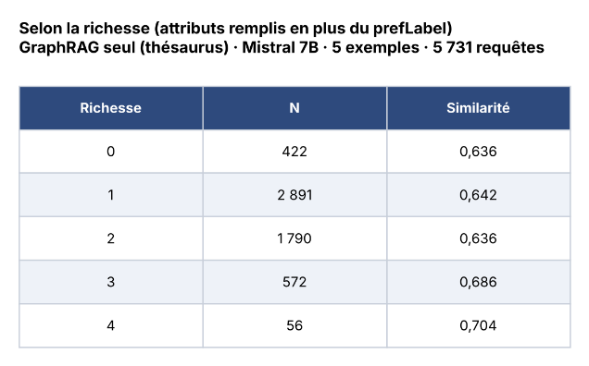
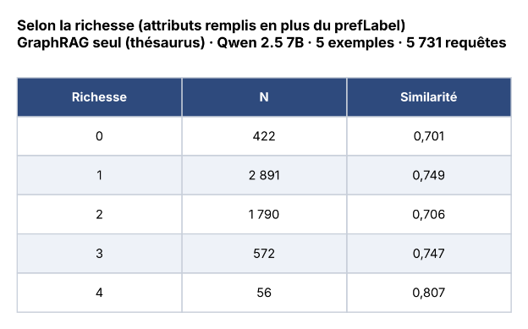
Évaluation de l’approche GraphRAG :Thesaurus
20

Slide 18
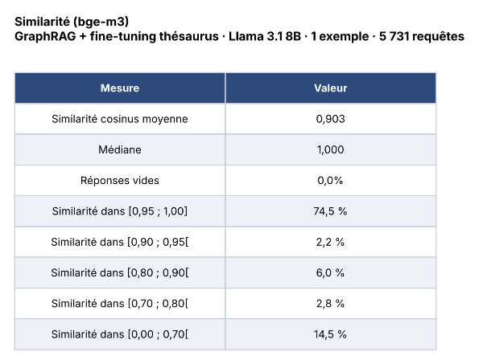
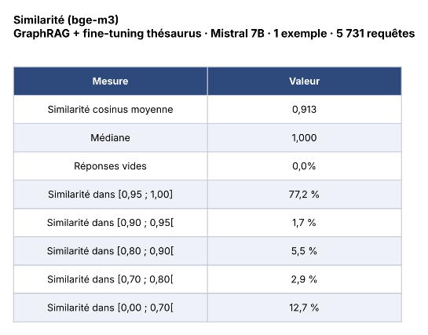
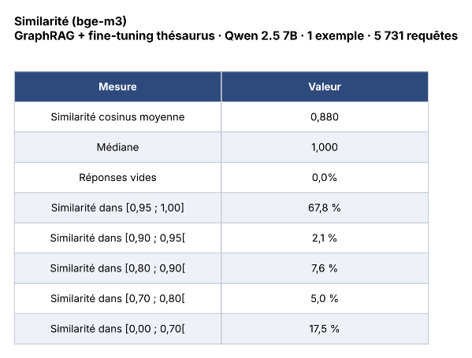



Évaluation de l’approche GraphRAG + fine-tuning – Brique 4 : Thesaurus
21

Slide 19






Évaluation de l’approche GraphRAG + fine-tuning – Brique 4 : Thesaurus
22

Slide 20

Comparaison des résultats
23

